Slide 1

TRÒ CHƠI SỐ LƯỢNG TRONG PHẠM VI 4

Slide 2


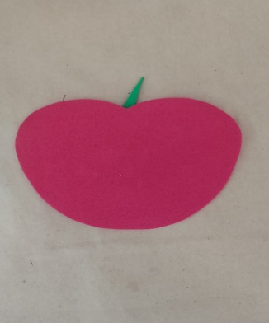

Slide 4



Slide 5





Slide 7
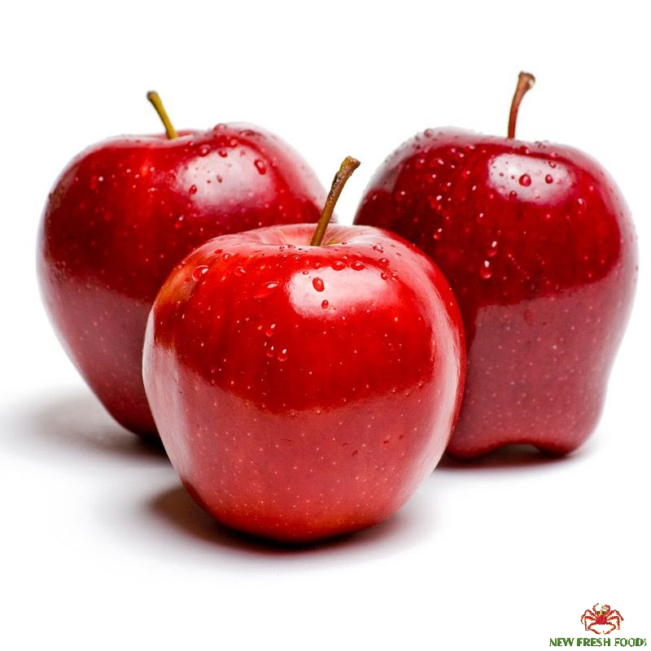




Slide 8


